Slide 1

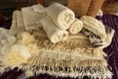
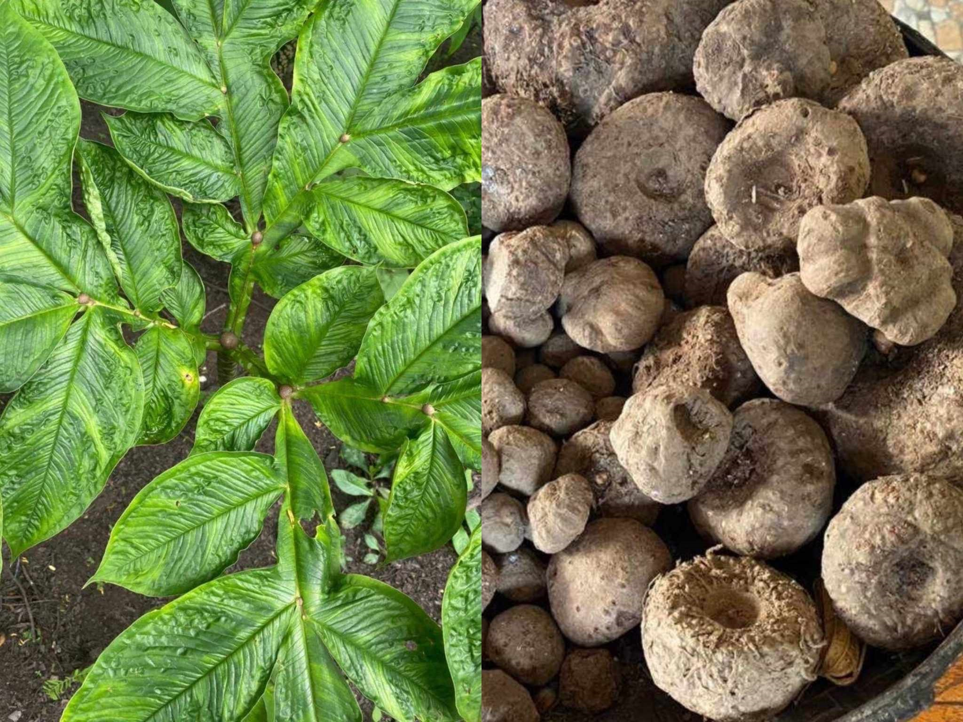

พื้นที่เกษตรกรรมรวม 0.338 ล้านไร่
ผ้าฝ้ายทอผสมขนแกะบ้านห้วยห้อม
ผ้าทอมือที่ใช้เส้นฝ้ายจากขนแกะ
ทอตามวิธีโบราณของสตรีปกากะญอ
ลวดลายที่เป็นเอกลักษณ์ของชนเผ่า
ผลิตโดยกลุ่มสตรีทอผ้าขนแกะบ้านห้วยห้อม
อ.แม่ลาน้อย มีการขอขึ้นทะเบียนโดยกลุ่มสตรีทอผ้า ขนแกะบ้านห้วยห้อม ทะเบียนเลขที่ สช 56100059 เมื่อวันที่ 13 กุมภาพันธ์ 2569
- GPP มูลค่า 17,871 ล้านบาท (ปี 2567) ลำดับที่ 77 ของประเทศ
- จำนวนประชากร 288,938 คน 126,686 ครัวเรือน
(ข้อมูลจาก สนง.ปกครองจังหวัด ณ เดือน พฤษภาคม 69) เป็นภาคการเกษตร 30,881 ครัวเรือน (ข้อมูล ณ เดือน พฤษภาคม 69)
- ปริมาณน้ำภาพรวมจังหวัด 1.419 ล้าน ลบ.ม.
(ข้อมูลจากโครงการชลประทานแม่ฮ่องสอน (เฉพาะน้ำในอ่างฯ
ณ วันที่ 14 ก.ย. 69))
ปริมาณน้ำฝนสะสม 1,416.1 มิลลิเมตร (ข้อมูลตั้งแต่วันที่ 1 ม.ค. 69 ถึง 14 ก.ย. 69 จากโครงการชลประทานแม่ฮ่องสอน)
สินค้าเด่น/GI
กระเทียมแม่ฮ่องสอน
ได้รับการขึ้นทะเบียนสิ่งบ่งชี้ทางภูมิศาสตร์ กระเทียมแม่ฮ่องสอน ทะเบียนเลขที่ สช 64100168 เมื่อวันที่ 13 กันยายน 2567
ถั่วลายเสือแม่ฮ่องสอน
ได้รับการขึ้นทะเบียนสิ่งบ่งชี้ทางภูมิศาสตร์
ถั่วลายเสือแม่ฮ่องสอนทะเบียนเลขที่
สช 64100153 เมื่อวันที่ 25 ธันวาคม 2567
บุกแม่ฮ่องสอน ได้รับการขึ้นทะเบียนสิ่งบ่งชี้ทางภูมิศาสตร์ สช 66100211 เมื่อวันที่ 13 กันยายน 2567
แม่ฮ่องสอน
Info graphic
ข้อมูลพื้นฐานจังหวัด
เดือน กันยายน 2569
ประสิทธิภาพการผลิตสินค้าเกษตรด้านพืช (กก./ไร่)
ปริมาณสินค้าเกษตรที่ได้รับรองมาตรฐาน
ปี 69 มีงบประมาณเพื่อการพัฒนาการเกษตร รวม 232.28 ล้านบาท
งบ Function มีภารกิจสำคัญ คือ
ศูนย์บริการด้านการเกษตรพิรุณราช กระทรวงเกษตรและสหกรณ์
โครงการสินค้าเกษตรและบริการมูลค่าสูง 1 ท้องถิ่น 1 สินค้าเกษตรมูลค่าสูง
โครงการขับเคลื่อนการเกษตรระดับหมู่บ้านสู่การผลิตสินค้าเกษตรมูลค่าสูง
โครงการการสนับสนุนการขับเคลื่อนงานด้านการเกษตรในระดับพื้นที่
โครงการอันเนื่องมาจากพระราชดำริ
1.1 โครงการรักษ์น้ำเพื่อพระแม่ของแผ่นดิน
1.2 โครงการศูนย์บริการและพัฒนาลุ่มน้ำปาย
1.3 โครงการศูนย์บริการและพัฒนาที่สูงปางตอง
ภัยพิบัติด้านเกษตร
1.) แจ้งเตือนภัย ติดตามและเฝ้าระวังสถานการณ์การระบาดของศัตรูพืช โรคสัตว์น้ำ และโรคปศุสัตว์ในพื้นที่จังหวัดแม่ฮ่องสอน ขณะนี้ยังไม่พบการระบาดในพื้นที่
2.) เตรียมความพร้อมรองรับการอนุญาตให้นำเข้า หรือนำผ่านราชอาณาจักรซึ่งโค กระบือ จากสาธารณรัฐแห่งสหภาพเมียนมาร์ ผ่านจุดผ่อนปรนของจังหวัดแม่ฮ่องสอน การตรวจประเมินคอกสัตว์ และระบบเพื่อการนำเข้าอาณาจักร
3.) เตรียมความพร้อมรับสถานการณ์ภัยแล้งในช่วง ฤดูฝน ปี 2569
งบจังหวัด/กลุ่มจังหวัด มีภารกิจสำคัญ คือ
โครงการ ขยายผลศูนย์บริการและพัฒนาลุ่มน้ำปายตามพระราชดำริ จังหวัดแม่ฮ่องสอน
กิจกรรมหลัก ขยายผลเรียนรู้เศรษฐกิจพอเพียงในโรงเรียน สู่ โรงเรียน ตชด. จังหวัดแม่ฮ่องสอน

